Slide 1

我们毕业啦
其实是答辩的标题地方
基于多标签分类的心血管疾病预测模型研究与应用
答辩人
程敬
指导老师
魏恒义

Slide 2
论文绪论
研究内容
研究结果
盲审问题
目录
论文结论

Slide 3

论文绪论

Slide 4


论文绪论
研究内容
研究结果
盲审问题
论文结论
心血管疾病预测的重要性
疾病预测评估过早干预用户可能患有的疾病提高患者生存率。
心血管疾病具有高患病率、高致残率、高死亡率等特点。
背景
多标签分类在医学领域的应用
识别患者可能患有多种疾病的风险。
多标签分类
多标签分类指一个样本同时属于一个或多个相关的类标签。

Slide 5
研究内容

Slide 6
论文绪论
研究内容
研究结果
盲审问题
论文结论
论文以面向区域医疗和公共卫生的健康大数据处理分析研究及示范应用项目为背景，从各医疗机构的原始门诊数据出发，建立了基于多标签分类的心血管疾病预测模型。
1
原始医疗数据特性分析
目标标签选取及心血管疾病数据集的提取
心血管疾病数据集的清洗
特征降维
2
心血管疾病数据集出现的多标签数据集不均衡性问题
分析 ML-RUS、ML-SMOTE 等重采样算法的问题
提出了一种多标签双重自适应采样算法ML-DARS
3
分析实际心血管疾病数据集的特性
提出了 ML-KNN 算法和 RAKEL 算法相结合的多标签分类框架，建立了心血管疾病预测模型，并进行实验分析验证

Slide 7
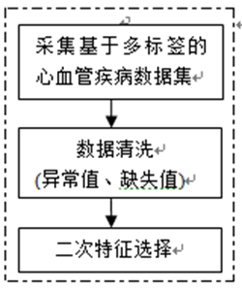
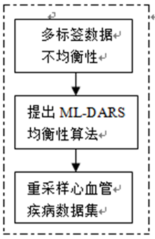

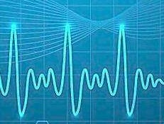
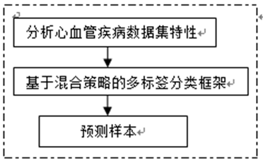
论文绪论
研究内容
研究结果
盲审问题
论文结论
心
血
管
疾
病
预
测
模
型
数据源
数据采集及预处理
重采样
预测结果分析
预测模型

Slide 8
论文绪论
研究内容
研究结果
盲审问题
论文结论
研究的心血管疾病数据集来源于一个城市所有医疗机构所拥有的全部高血压、糖尿病患者的医疗数据。
表 1 原始医疗数据来源说明
含义 | 记录总数（万） | 患者数目（万） | 相关数据
门诊记录表 | 30000 | 1500 | 身高、体重、BMI、诊断描述等
个人信息表 | 1800 | 1500 | 性别、年龄、文化程度、婚姻状况、学历等
高血压表 | 44 | 12 | 门诊机构、医院编码、高血压级别、呼吸频率、收缩压、舒张压、心率、各种并发症等
糖尿病表 | 12 | 6 | 呼吸频率、收缩压、舒张压、心率、各种并发症等

Slide 9
论文绪论
研究内容
研究结果
盲审问题
论文结论
通过疾病归类、统计分析，确定心血管疾病数据集。有的心血管疾病对应的人数太少不考虑加入多标签集合。
表2 多标签分类中预测目标
心血管疾病 | 患者人数
脑卒中 | 7809
心衰 | 1079
心梗 | 1030
肾衰 | 1168
心肌缺血 | 1137
心脏功能病变 | 3062
冠心病 | 16761
高血压 | 123019
糖尿病 | 65798

Slide 10
论文绪论
研究内容
研究结果
盲审问题
论文结论
开 始
输入表3-1各个表数据
数
据
采
集
流
程
关联表初步获得患者的所有患病信息
读取各心血管疾病ICD码
统计各心血管疾病对应人数
根据数据量筛选出最终的心血管疾病人群
合并子ICD码作为目标标签
结 束

Slide 11
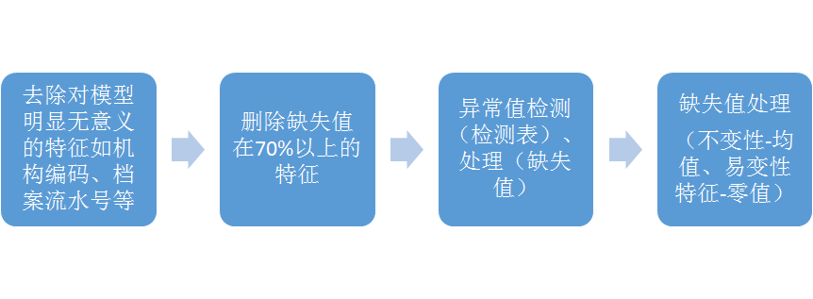
论文绪论
研究内容
研究结果
盲审问题
论文结论
心血管疾病数据中存在数据缺失量大、数据异常等问题，此外鉴于患者门诊数据中一位患者可对应多个门诊记录，而多标签数据集的要求即一位患者对应一条记录，所以医学数据处理起来比较复杂。
数据预处理

Slide 12
论文绪论
研究内容
研究结果
盲审问题
论文结论
鉴于医学数据的严谨性、标准化特性，使用人工检测表方法规定生物学特征的值范围，为了尽可能保留研究对象的数据量，除了日期数据异常进行删除操作之外，其他特征异常值视为缺失值处理。
表3 检测表部分取值
特征名称 | 正常取值范围 | 特征类型 | 处理方式
性别 | 1男 2女 | 离散型 | 零填充作为缺失值处理
年龄 | 4到115之间 | 数值型 | 零填充作为缺失值处理
SBP收缩压 | 80到200之间 | 数值型 | 零填充作为缺失值处理
DBP舒张压 | 40到160之间 | 数值型 | 零填充作为缺失值处理
GLU空腹血糖 | 2到14之间 | 数值型 | 零填充作为缺失值处理
BMI（身高体重比） | 10到50之间 | 数值型 | 零填充作为缺失值处理

Slide 13
论文绪论
研究内容
研究结果
盲审问题
论文结论
心血管疾病数据集特征中大部分为心血管疾病可能的相关病症，而在医学领域，通常一种疾病仅和几种或十几种病症密切相关。
第一次特征选择
特征选择
spearman秩相关系数度量两个随机变量的相关程度此过程选择出与每种心血管疾病相关性强的特征，保留p<0.05的特征。
第二次特征选择
在此基础上应用逻辑斯特回归分类算法分别评估单个心血管疾病的分类效果，特征权重越大对目标疾病的贡献程度越大。
根据第一次特征选择的结果，对心血管疾病数据集进行了第二次特征选择，获得每个标签对应特征的权重，根据权重对特征排序，最后获得每个特征在所有目标标签上的平均排名，合并所有预测目标的特征。

Slide 14
论文绪论
研究内容
研究结果
盲审问题
论文结论
表4 心衰Spearman相关性分析
特征 | 特征名 | spearmanr_pval
I67_2 | 大脑动脉粥样硬化 | 2.21536E-12
BIT16 | 代谢紊乱 | 9.32435E-58
BIT38 | 肺水肿 | 2.22117E-32
BIT33 | 肺炎 | 4.70524E-20
I49_900 | 心律失常 | 3.36162E-29
BIT46 | 胸痛、呼吸异常 | 6.92032E-27
AGE | 年龄 | 2.99704E-18
BIT32 | 感冒引起的症状 | 0.0826336673
I67_805 | 慢性缺血性脑血管病 | 0.1247875084
BIT40 | 多种相关的皮肤病 | 1.451383E-09
表5 心衰逻辑斯特回归特征权重
特征 | 说明 | 模型权重
AGE | 年龄 | 0.06502474
BMI | 体重身高比 | -0.09750807
BIT33 | 肺炎 | 0.299
DBP | 舒张压 | 0.10771338
SBP | 收缩压 | 0.084
I49_900 | 心律失常 | 0.179
BIT46 | 胸痛、呼吸异常 | 0.287
BIT40 | 多种相关的皮肤病 | -0.00428
G90 | 自主神经系统疾患 | 0.013
E16_803 | 代谢综合征 | 0.00508

Slide 15
论文绪论
研究内容
研究结果
盲审问题
论文结论
表6 特征在每个标签的排名
目标标签 | I47_1 | 年龄 | BMI | I48_X02 | SBP | R45 | E16_200 | E16_803 | BIT16 | G20_X00
脑卒中 | 12 | 14 | 26 | 23 | 56 | 153 | 67 | 143 | 74 | 19
心衰 | 33 | 6 | 75 | 77 | 58 | 7 | 26 | 61 | 62 | 52
心梗 | 3 | 8 | 54 | 77 | 32 | 121 | 16 | 14 | 26 | 39
肾衰 | 4 | 27 | 42 | 16 | 39 | 157 | 41 | 32 | 51 | 125
心肌缺血 | 36 | 13 | 9 | 76 | 27 | 17 | 28 | 12 | 47 | 14
心脏功能病变 | 10 | 70 | 27 | 24 | 31 | 8 | 103 | 26 | 55 | 126
冠心病 | 14 | 24 | 25 | 57 | 54 | 15 | 32 | 58 | 45 | 50
高血压 | 66 | 33 | 37 | 44 | 34 | 14 | 35 | 59 | 91 | 52
糖尿病 | 3 | 23 | 25 | 19 | 153 | 2 | 147 | 99 | 63 | 45
均值 | 20.11 | 24.22 | 35.56 | 45.89 | 53.78 | 54.89 | 55 | 56 | 57.11 | 58
综合排名 | 1 | 2 | 3 | 4 | 5 | 6 | 7 | 8 | 9 | 10

Slide 16
论文绪论
研究内容
研究结果
盲审问题
论文结论
针对心血管疾病数据集中出现的多标签不均衡性问题，分析了ML-RUS、ML-SMOTE等重采样算法带来的大类样本采样过度造成的信息丢失而小类样本过采样造成的信息冗余等不均衡问题，提出了一种多标签双重自适应采样算法ML-DARS。
一般说，meanIR越大意味着数据集的不均衡程度越大，IRLbl(l)<meanIR认为标签为大类标签，IRLbl(l)≥meanIR则认为 属于小类标签。

Slide 17
论文绪论
研究内容
研究结果
盲审问题
论文结论
ML-DARS算法：
划分为小类标签集合、大类标签集合, 度量均衡性的平均样本数meanInstances。
开始欠采样过程和过采样过程相结合的采样过程。
若该样本属于小类样本，进行过采样，利用新样本合成思想，仅对小类标签投票，将新样本加入多标签数据集中。
该样本属于大类样本，则删除；
重新评估小类标签集合和大类标签集合。首先判断小类标签集合中的每个标签对应的样本数目是否超过MeanInstances，若超过，从小类标签集合中删掉对应标签，同理删除大类标签集合中小于等于平均样本数的标签。这一步主要是防止数据采样过度而偏离原始的数据分布，然后更新每个标签对应的不均衡度IRLbl以及整个数据集的平均不均衡度MeanIR，删除IRLbl在MeanIR容许范围内的标签，从第3步继续，直到小类标签集合和大类标签集合为空为止，均衡了数据集的分布。

Slide 18
论文绪论
研究内容
研究结果
盲审问题
论文结论
根据心血管疾病数据集相同疾病的患者症状一般相同和疾病间强相关性的两大医学特性，结合ML-KNN和RAKEL算法的优势，提出了基于混合策略的多标签分类框架(MR)来构建心血管疾病预测模型。
α为利用ML-KNN中正类样本中被预测为负类的样本所占比例作为每个标签被误分类的概率。

Slide 19
论文绪论
研究内容
研究结果
盲审问题
论文结论
RAKEL算法需要为每个标签子集训练一个分类模型，也会占用大量的空间资源，经常出现内存空间不足而溢出的现象。
数据子集划分：
获得小类标签集合对应的样本集和大类标签集合对应的大类样本集。
获得数据子集的大约估计，得到数据子集中需要的小类样本数目和大类样本数目。
将小类样本集合约均分为k1份，同理大类样本集合均分为k2份，对k1份小类样本子集分别与k2份大类样本子集进行混洗，每次使用一次混洗结果进行RAKEL算法训练，共混洗k1*k2次，即为训练子集的数目。
对测试集上样本的多次预测结果取均值，作为RAKEL训练过程中的测试样本预测结果。

Slide 20
研究结果

Slide 21
论文绪论
研究内容
研究结果
盲审问题
论文结论
在心血管疾病数据集和2个公共多标签数据集对ML-DARS算法进行实验验证，其中包括了均衡与不均衡的数据集，并与ML-RUS、ML-SMOTE算法进行对比分析。
HammingLoss指标相对于ML-RUS和ML-SMOTE算法提升了约2%的性能，ML-DARS在精确度指标SubAccuracy上性能提升了近5%。

Slide 22
论文绪论
研究内容
研究结果
盲审问题
论文结论
表4-5展示了ML-DARS算法在F-measure_{micro}和F-measure_{macro} 指标上的表现，除了ML-DARS算法在BR-Logistic、BR-SVM上的准确度低了些，但在其它三种算法上有明显的提升，ML-DARS算法在F-measure_{micro}上性能总体比ML-RUS和ML-SMOTE算法提升了9%，在F-measure_{macro}上性能总体比ML-RUS和ML-SMOTE算法提升了5%。
相比于现有的ML-RUS和ML-SMOTE算法，ML-DARS算法有效解决了心血管疾病数据集中的类别不均衡问题。

Slide 23
论文绪论
研究内容
研究结果
盲审问题
论文结论
对特征选择后的心血管疾病数据集通过ML-DARS算法进行处理。原始数据集基数card为1.46，密度density为0.16，共存在197种不同的标签组合。
经过ML-DARS算法处理，新数据集基数card为2.24，密度density为0.25，共存在199种不同的标签组合。

Slide 24
论文绪论
研究内容
研究结果
盲审问题
论文结论
心血管疾病数据集包括训练集和测试集数据统计：
首先对心血管疾病数据集统计大小类样本占的比例，小类样本集大小为8294 ，大类样本集大小为11602，大量数据分批处理策略，对现有的8294小类样本集将其划分为2部分，而大类样本11602则划分为4部分，最后每个小类样本部分分别与每个大类样本部分进行混洗，得到8份数据集分别用于RAKEL算法训练预测，获得8个RAKEL模型，每个模型对测试样本进行预测，最终的预测结果取8个模型预测结果的均值作为此部分的预测结果。
本次基于混合策略的多标签分类框架MR首先涉及到了ML-KNN算法，利用该算法获得每个标签对应的误分类率，作为与RAKEL算法预测结果的加权系数。这里所有算法涉及到基分类器都默认为J48，ML-KNN中近邻系数k采用算法包中默认值10，利用RAKEL算法时，将子集大小设置为3，共训练了18个RAKEL分类器。

Slide 25
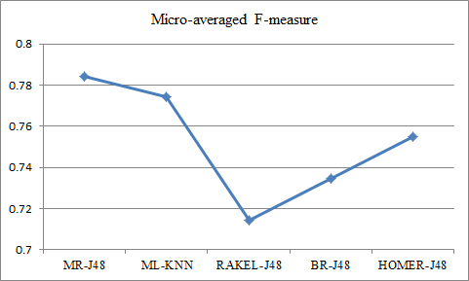
论文绪论
研究内容
研究结果
盲审问题
论文结论
本文其与其它现有的多标签分类算法进行了详细的比较，对比MR框架中用到的ML-KNN、RAKEL算法以及BR、HOMER算法，下面从Hamming-Loss、RankingLoss、SubsetAccuracy、Micro-averaged F-measure等常用的评价指标展示了MR的分类效果。

Slide 26
盲审问题

Slide 27
论文绪论
研究内容
研究结果
盲审问题
论文结论
实验中正负样本如何区分
ML-DARS中自适应如何体现
多标签分类中，待预测标签出现某样本中对应的样本为正样本，否则对应的样本为负样本。
利用数据集内部的平均样本数，来自动达到均衡，不需要像已有的采样算法手动设置采样率。
1
2
问题
4
3
如何保证采集到合适的样本
MR优势用什么代价换取的
平均样本数
采样阈值
ML-KNN计算每个样本的近邻，RAKEL分批训练多个模型。
计算量大
计算时间长

Slide 28
论文结论

Slide 29
论文绪论
研究内容
研究结果
盲审问题
论文结论
数据采集及预处理
统计分析获得心血管疾病初始数据集，
ML-DARS算法处理数据不均衡问题
异常值、缺失值检测处理和二次特征选择
设计实现采集预处理过程。
在心血管疾病数据集和两种不同的公开数据集上实验验证和对比。
提出了欠采样、过采样过程相结合的算法ML-DARS
分析多标签特性
建立心血管疾病预测模型
ML-KNN误分类权重为加权，最后以ML-DARS算法处理后得心血管疾病数据集作为模型输入数据进行了实验验证。
大小类标签对应样本集分批混洗的方式应用RAKEL算法。
基于混合策略的多标签分类框架建立心血管疾病预测模型
分析数据集医学特性。
未来工作从以下两方面进行考虑，一方面，疾病的特征选择作为今后的研究重点。另一方面，根据心血管疾病预测模型处理过程，扩展到其它疾病作为预测目标进行分析。

Slide 30
攻读学位期间取得的研究成果
[1] 蔡云鹏，李奇，李晓燕，杨玉洁，程敬，吴红艳，李烨．一种数据处理平台和 系统．申请号: 201710245078.3 .

Slide 31
THANKS

